Slide 1
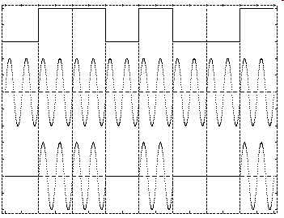
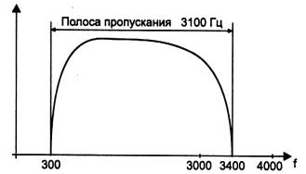
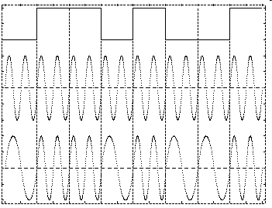
Модуляция
S(t) = Asin (2πf t + φ).
АМ
ЧМ
ФМ

Slide 2
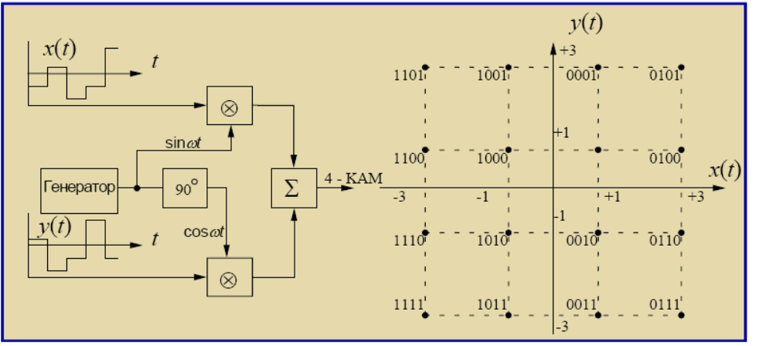
Квадратурная амплитудная модуляция
s(t)=x(t)sin(ωt + ϕ) + y(t)cos(ωt + ϕ),

Slide 3
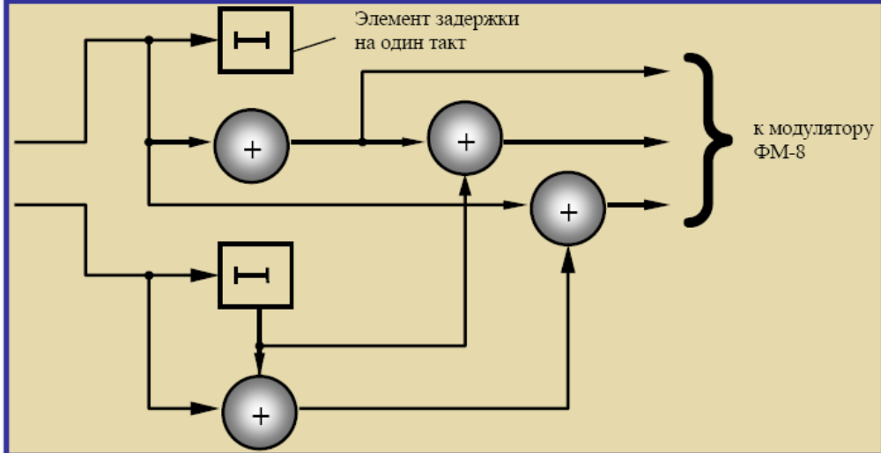
Треллис-модуляция
к модулятору
КАМ
Входные данные

Slide 4
Требования к методам цифрового кодирования
Необходимо, чтобы Канальнай код
имел при одной и той же битовой скорости наименьшую ширину спектра результирующего сигнала;
обеспечивал синхронизацию между передатчиком и приемником;
обладал способностью распознавать ошибки;
обладал низкой стоимостью реализации.

Slide 5
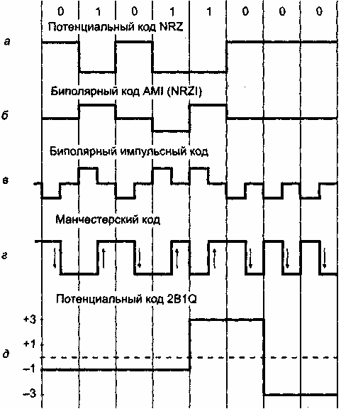
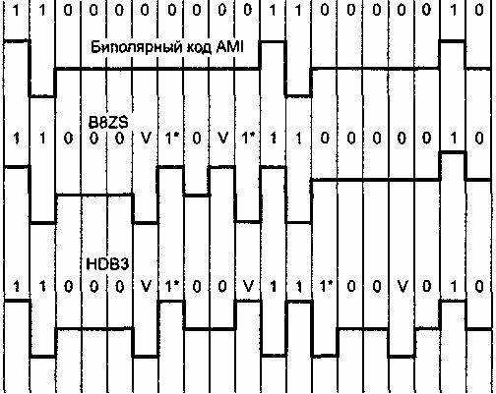
Канальное кодирование

Slide 6
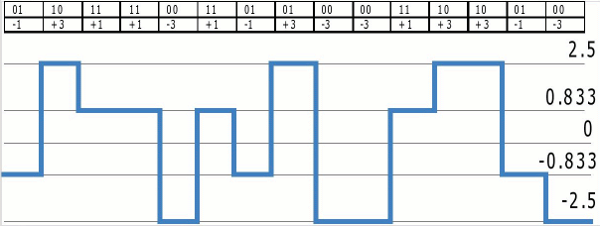
2B1Q ‑ 2 Binary 1 Quandar

Slide 7
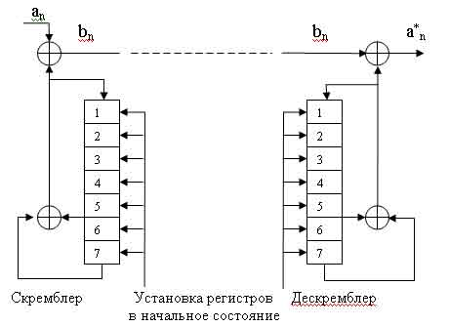
Скремблирование

Slide 8

Обнаружение ошибок
CRC-12 x12 + x11 + x3 + x2 + x1 + 1
CRC-16 x16 + x15 + x2 + 1
CRC-CCITT x16 + x12 + x5 + 1
B(x)= 1 + x2 + x3 +x5 + x7

